Slide 1
2020年普通高等学校招生全国统一考试 文科综合能力测试（全国卷1）

Slide 2
题号 | 考查内容 | 考查区域
1-3 | 流域综合治理 | 黄土高原
4-6 | 城市规划 | 东北地区
7-8 | 水循环 | 无区域性
9-11 | 植被 | 东北山区
36 | 农业（葡萄） | 加拿大（待定）
37 | 地质地貌 | 无区域性
43 | 传统文化 | 北京
44 | 草甸退化 | 青藏高原

Slide 3
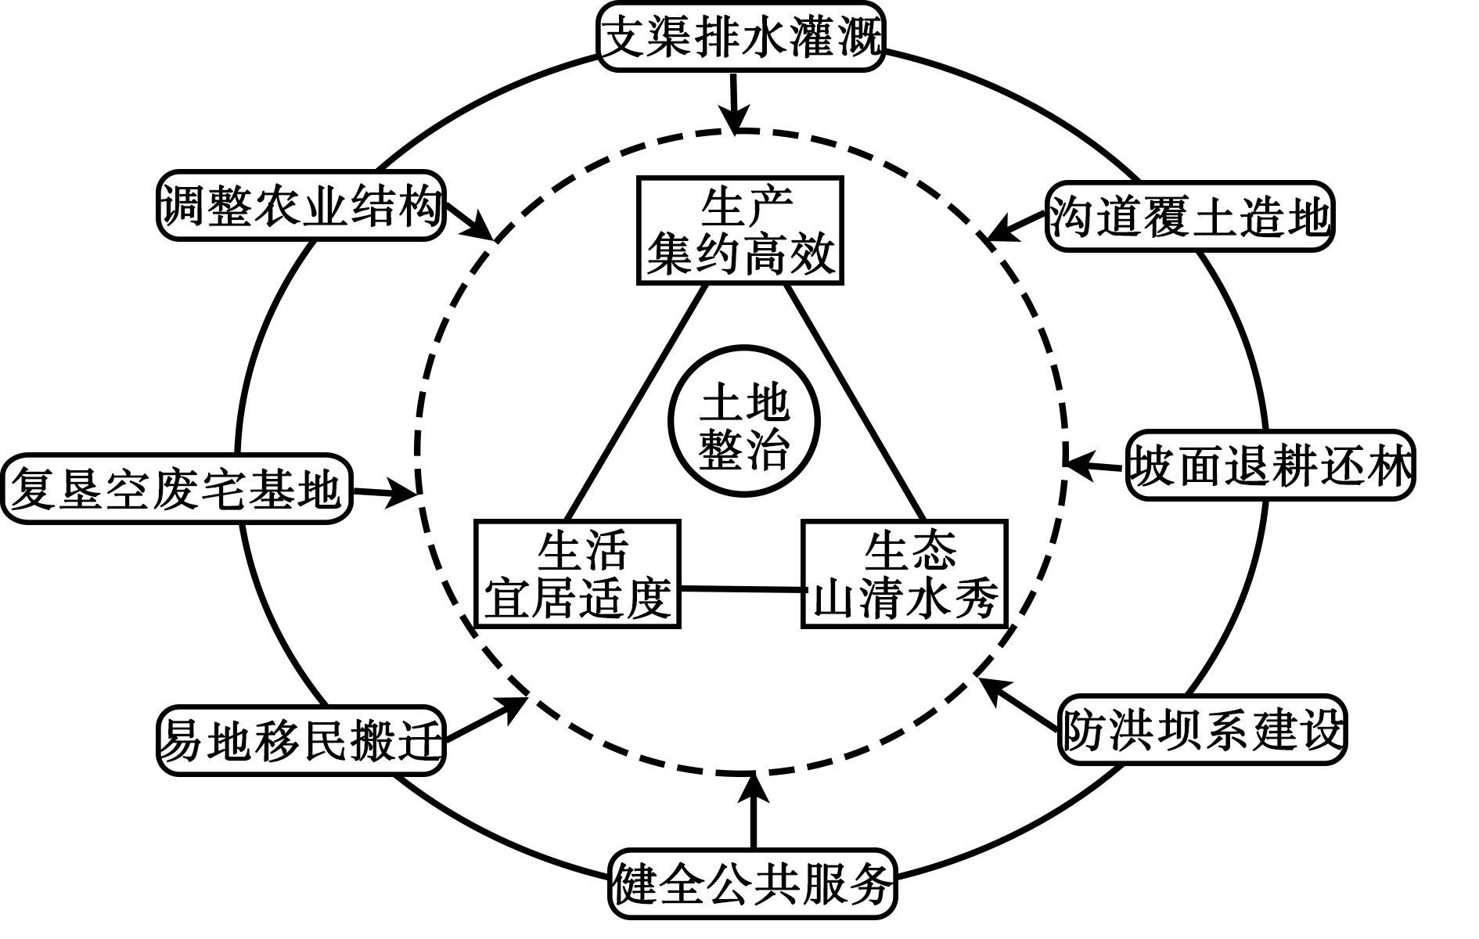
习题链接
[习题]治沟造地是陕西省延安市对黄土高原的丘陵沟壑区，在传统打坝淤地的基础上，集耕地营造、坝系修复、生态建设和新农村发展为一体的“田水路林村”综合整治模式，实现了乡村生产、生活、生态协调发展（图1）。据此完成1~3题。
1．与传统的打坝淤地工程相比，治沟造地更加关注
A．增加耕地面积 B．防治水土流失
C．改善人居环境（这是核心）D．提高作物产量
2．治沟造地对当地生产条件的改善主要体现在
A．优化农业结构
B．方便田间耕作
C．健全公共服务
D．提高耕地肥力
3．推测开展治沟造地的地方
①居住用地紧张× ②生态环境脆弱 √
③坡耕地比例大√ ④农业生产精耕细作×
A．①③ B．①④
C．②③ D．②④
说明生态环境脆弱，坡耕地比例大
宅基地都空废了，说明人口外迁，居住用地较多
答案：1．C 2．B 3．C

Slide 4
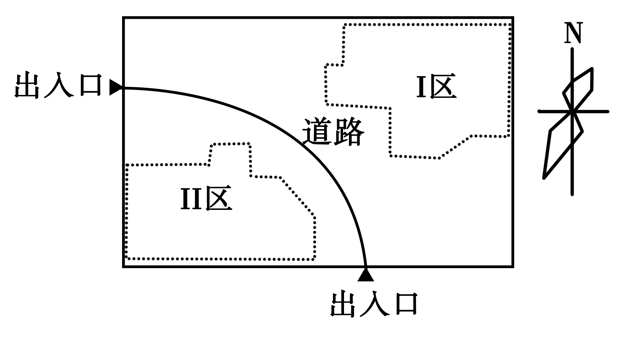
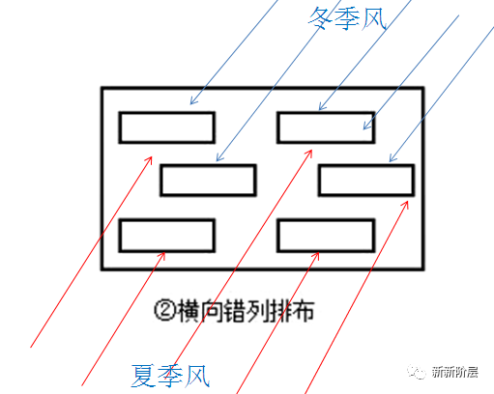
习题链接
[习题]为获得冬季防风、夏季通风的效果，我国东北平原的某城市对一居住区进行了相应的建筑布局规划，规划建筑物为高层（7层以上）和多层（7层或以下）。图2示意在该居住区内规划的两个居住片区、道路、出入口及当地盛行风向。据此完成4~6题。
4．下列建筑布局中，适合居住片区II的是 B
①并列排布 ②横向错列排布 ③自由排布 ④纵向错列排布
A．① B．② C．③ D．④
想想如何尽可能多地让夏季风进来，冬季风进不来就行了

Slide 5
习题链接
[习题]为获得冬季防风、夏季通风的效果，我国东北平原的某城市对一居住区进行了相应的建筑布局规划，规划建筑物为高层（7层以上）和多层（7层或以下）。图2示意在该居住区内规划的两个居住片区、道路、出入口及当地盛行风向。据此完成4~6题。
5．相对居住片区II，居住片区I的建筑布局宜
①建筑密度大 ②建筑密度小
③以高层建筑为主 ④以多层建筑为主
A．①③ B．①④
C．②③ D．②④
6．该居住区出入口的设计主要是为了避开
A．春季盛行风 B．夏季盛行风
C．秋季盛行风 D．冬季盛行风√
冬季风上风向→冬季防风需求
不怕夏季风（凉爽舒适），就怕冬季风（寒风凛冽）
答案：4．B 5．A 6．D

Slide 6
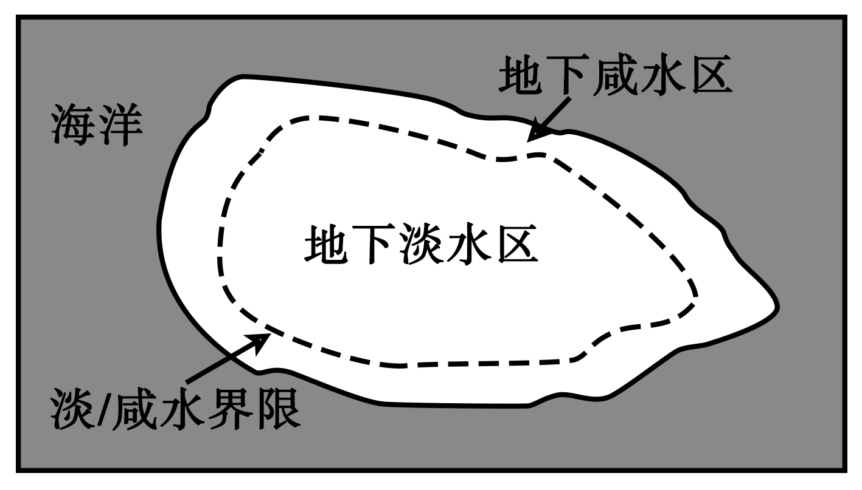
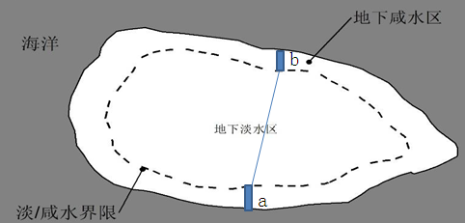
习题链接
[习题]利用大型挖泥船将海底岩石搅碎，并将碎石和泥沙一起吹填造地，成为在海中建设人工岛的主要方式。图3示意人工岛地下淡水分布。据此完成7~8题。
7．参照图3，在造岛物质满足水渗透的前提下，人工岛形成并保持相对稳定的地下淡水区的条件是 B
①降水充沛且季节分配均匀
②降水充沛且季节集中
③人工岛足够长
④人工岛足够宽
A．①③ B．①④
C．②③ D．②④
水多，且均匀，才能保证常年有水
据图知海水对岛屿中陆地的作用(海水入侵陆地)是一定宽度的，只有人工岛足够宽，才会有“地下淡水区”的存在。如下图所示：岛的宽度不能小于a+b，否则就没有了地下淡水的区域了

Slide 7
习题链接
[习题]利用大型挖泥船将海底岩石搅碎，并将碎石和泥沙一起吹填造地，成为在海中建设人工岛的主要方式。图3示意人工岛地下淡水分布。据此完成7~8题。
8．人工岛的地下淡水一般不作为日常生产生活水源，主要因为其
A．取水难度大 B．开采周期长
C．水质较差 D．储量较少
日常生产生活需水量大
人工岛→小岛屿
答案：7．B 8．D

Slide 8
习题链接
[习题]岳桦林带是长白山海拔最高的森林带。岳桦林带气候寒冷，生长季短，只有其下部的岳桦才结实（种子）。岳桦结实的海拔上限称为岳桦结实线，岳桦林分布上限即长白山林线。监测表明，20世纪90年代以来，长白山北坡气候持续变暖，岳桦结实线基本稳定；林线的海拔快速提升了70~80米，但近年趋于稳定。据此完成9~11题。
9．目前，长白山北坡林线附近的岳桦多为
A．幼树 B．中龄结实树
C．老树 D．各树龄组混生
10．推测20世纪90年代以来，长白山北坡岳桦林带
A．冬季升温幅度小，生长季稳定
B．冬季升温幅度大，生长季延长
C．冬季升温幅度大，生长季稳定
D．冬季升温幅度小，生长季延长
11．在气候变暖背景下，长白山北坡林线近年却趋于稳定，原因可能是
A．降水稳定 B．水土流失量稳定
C．土壤肥力稳定 D．岳桦结实线稳定
岳桦夏季结实+结实线稳定
气候变暖→升温主要在冬季
答案：9．A 10．C 11．D
夏季升温幅度不大，生长季稳定
有种子才能持续扩张，结实线稳定，种子飞不上去了

Slide 9
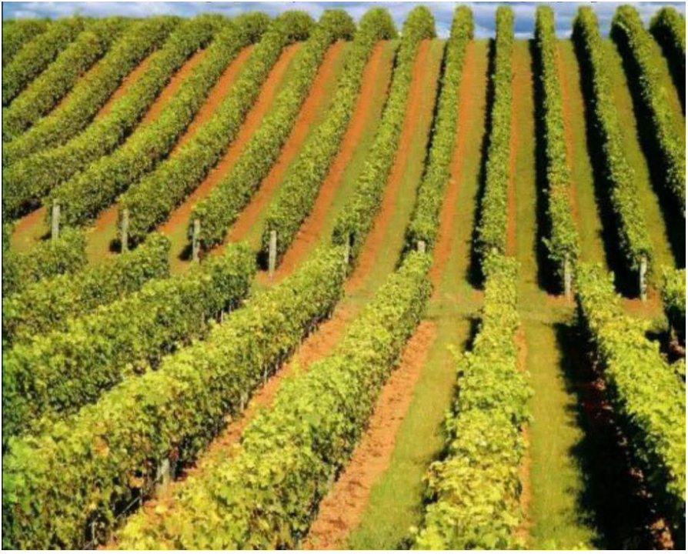
习题链接
[习题]36．阅读图文材料，完成下列要求。（22分）
葡萄喜光，耐旱。图5为某坡度较大的地方采用顺坡垄方式种植葡萄的景观。该地位于52°N附近，气候湿润。
（1）当地采用顺坡垄种植葡萄，据此分析该地区的降水特点。（8分）
关键点：梯田保水保土，顺坡垄不利于保水保土
降水多、少暴雨（强度小），均匀
（2）指出该地种植葡萄宜选择的坡向，并分析与梯田相比，顺坡垄利用光照的优势。（8分）
葡萄喜光，有阳光，葡萄才甜→阳坡（北坡）
迁移熟悉知识点（太阳能电池板倾角）
倾斜面→光照强、光照面积大

Slide 10
习题链接
[习题]36．阅读图文材料，完成下列要求。（22分）
葡萄喜光，耐旱。图5为某坡度较大的地方采用顺坡垄方式种植葡萄的景观。该地位于52°N附近，气候湿润。
（3）说明温带半干旱地区坡地耕作不宜采用顺坡垄的理由。（6分）
顺坡垄对多暴雨地区不太友好哟！它灌溉不便！
答案：（1）顺坡垄不利于保水保土(灌溉不便)。因此，该地区降水应具有以下特点：降水频率高(经常降雨)，强度小(少暴雨或每次降雨量较小) ，降水量季节分配较均匀。
（2）葡萄喜光。种植葡萄宜选择向阳坡(或用方位表示的阳坡，如南坡)。该地纬度高，太阳低(正午太阳高度小)。与梯田相比，顺坡垄接受阳光照射的角度较大，植株和垄接受光照的面积较大。
（3）温带半干旱地区偶有暴雨，种植作物需要灌溉，而坡地顺坡垄不利于保水保土。

Slide 11
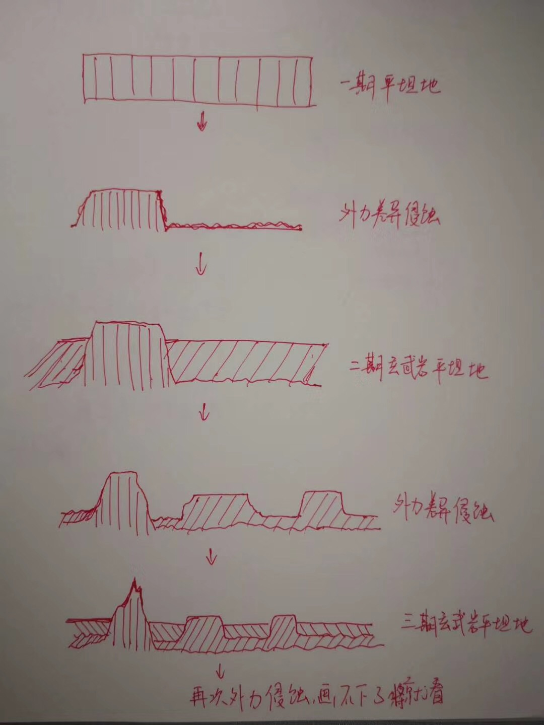
习题链接
[习题]37．阅读图文材料，完成下列要求。（24分）
形成玄武岩的岩浆流动性好，喷出冷凝后，形成平坦的地形单元。如图6所示，某海拔500米左右的玄武岩台地上，有较多海拔700米左右的玄武岩平顶山，及少量海拔900米左右的玄武岩尖顶山。调查发现，构成台地、平顶山、尖顶山的玄武岩分别形成于不同喷发时期。
（1）指出玄武岩台地形成以来因流水侵蚀而发生的变化。（6分）
（2）根据侵蚀程度，指出构成台地、平顶山、尖顶山的玄武岩形成的先后次序，并说明判断理由。（12分）
（3）说明玄武岩台地上有平顶山、尖顶山分布的原因。（6分）

Slide 12
习题链接
[习题]37．阅读图文材料，完成下列要求。（24分）
形成玄武岩的岩浆流动性好，喷出冷凝后，形成平坦的地形单元。如图6所示，某海拔500米左右的玄武岩台地上，有较多海拔700米左右的玄武岩平顶山，及少量海拔900米左右的玄武岩尖顶山。调查发现，构成台地、平顶山、尖顶山的玄武岩分别形成于不同喷发时期。
答案：（1）台地被流水侵蚀、切割，起伏加大，面积变小。
（2）形成的先后次序：构成尖顶山的玄武岩、构成平顶山的玄武岩、构成台地的玄武岩。
理由：地貌侵蚀程度越严重，说明岩石暴露时间越长，形成时间越早。台地受侵蚀轻，构成台地的玄武岩形成时间最晚；平顶山保留台地的部分特征，构成平顶山的玄武岩形成时间较晚；尖顶山已经没有台地的特征，构成尖顶山的玄武岩形成时间最早。
（3）早中期喷出的岩浆冷凝成玄武岩台地后，大部分被侵蚀，残留的部分为山体。最新（晚）一期喷出的岩浆未能完全覆盖残留山体，冷凝成玄武岩台地，其上仍保留了原有山体。
（1）指出玄武岩台地形成以来因流水侵蚀而发生的变化。（6分）
（2）根据侵蚀程度，指出构成台地、平顶山、尖顶山的玄武岩形成的先后次序，并说明判断理由。（12分）
（3）说明玄武岩台地上有平顶山、尖顶山分布的原因。（6分）

Slide 13
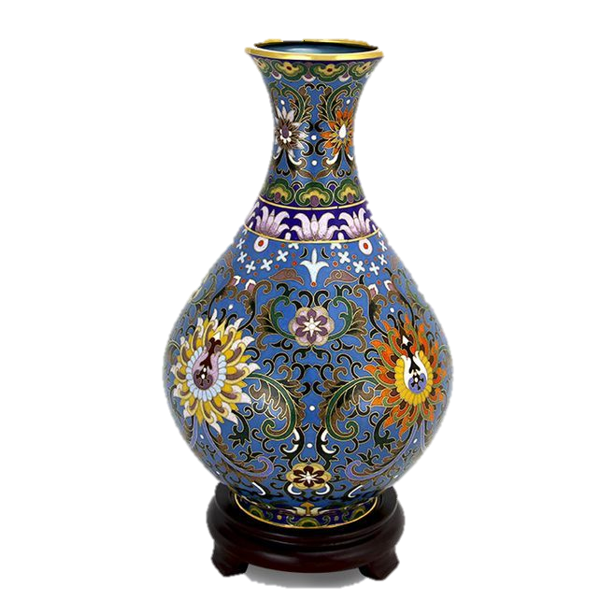
习题链接
[习题]43．[地理——选修3：旅游地理]（10分）
景泰蓝制作是北京市地方传统技艺，已入选国家非物质文化遗产名录。近年来，北京市某企业依托其景泰蓝艺术博物馆、景泰蓝制作技艺互动体验中心以及工厂店，在夏秋季节每周五、周六17时至22时，举办“景泰蓝文化体验之夜”活动，吸引众多的市民与游客前来观光和互动。
答案：通过延长旅游活动时间，充分挖掘旅游项目与旅游产品的经济价值，增加旅游业收入;带动交通、餐饮、购物等相关产业的发展，提供更多的就业岗位。丰富市民与游客的夜间文化生活；增强市民与游客对景泰蓝技艺的了解，有利于（非物质文化遗产）景泰蓝技艺的保护、传承与发展。
简述举办“景泰蓝文化体验之夜”活动的旅游价值。

Slide 14
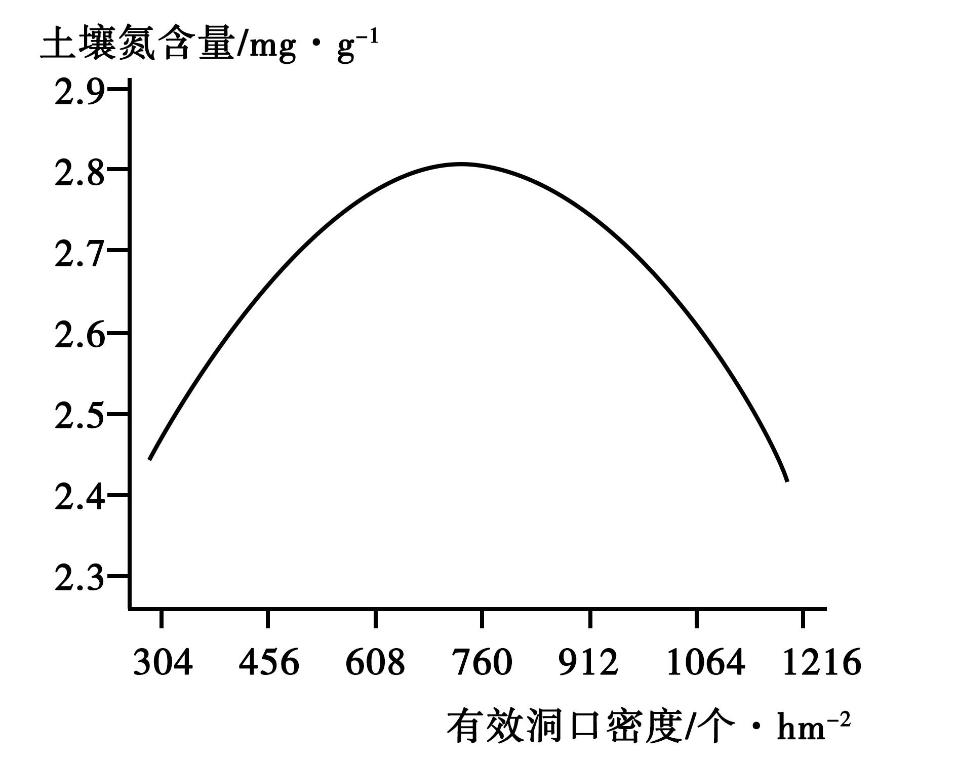
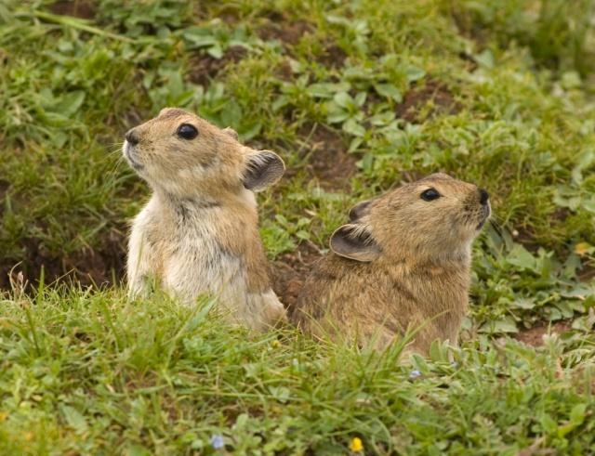
习题链接
[习题]44．[地理——选修6：环境保护]（10分）
高原鼠兔多穴居于植被低矮的高山草甸地区，因啃食植物曾被看作是引起高山草向退化的有害动物而被大量灭杀。土壤全氮含量是衡量土壤肥力的重要指标。通常土壤肥力越高，植被生长越好，生态系统抗退化能力越强。图8示意青藏高原某典型区域高原鼠兔有效洞口（有鼠兔活动）密度与土壤全氮含量的关系。
分析高原鼠兔密度对高山草甸退化的影响，并提出防控高原鼠兔的策略。
答案：合适的高原鼠兔密度，能够维系土壤肥力，促进高山草甸生长，使之不易退化；密度过大时，大量啃食植被，土壤肥力下降，引起高山草甸退化；密度过小时，高原鼠兔对维持高山草甸的氮循环贡献小，土壤肥力较低，高山草甸易退化。把高原鼠兔数量（密度）控制在合适范围之内，而不是全面灭杀。

